Slide 1
النشيد الوطني السعودي يضاف هنا ( بالمرفقات هناك نسخة )

Slide 2















Slide 3

مسابقة اليوم الوطني

Slide 4
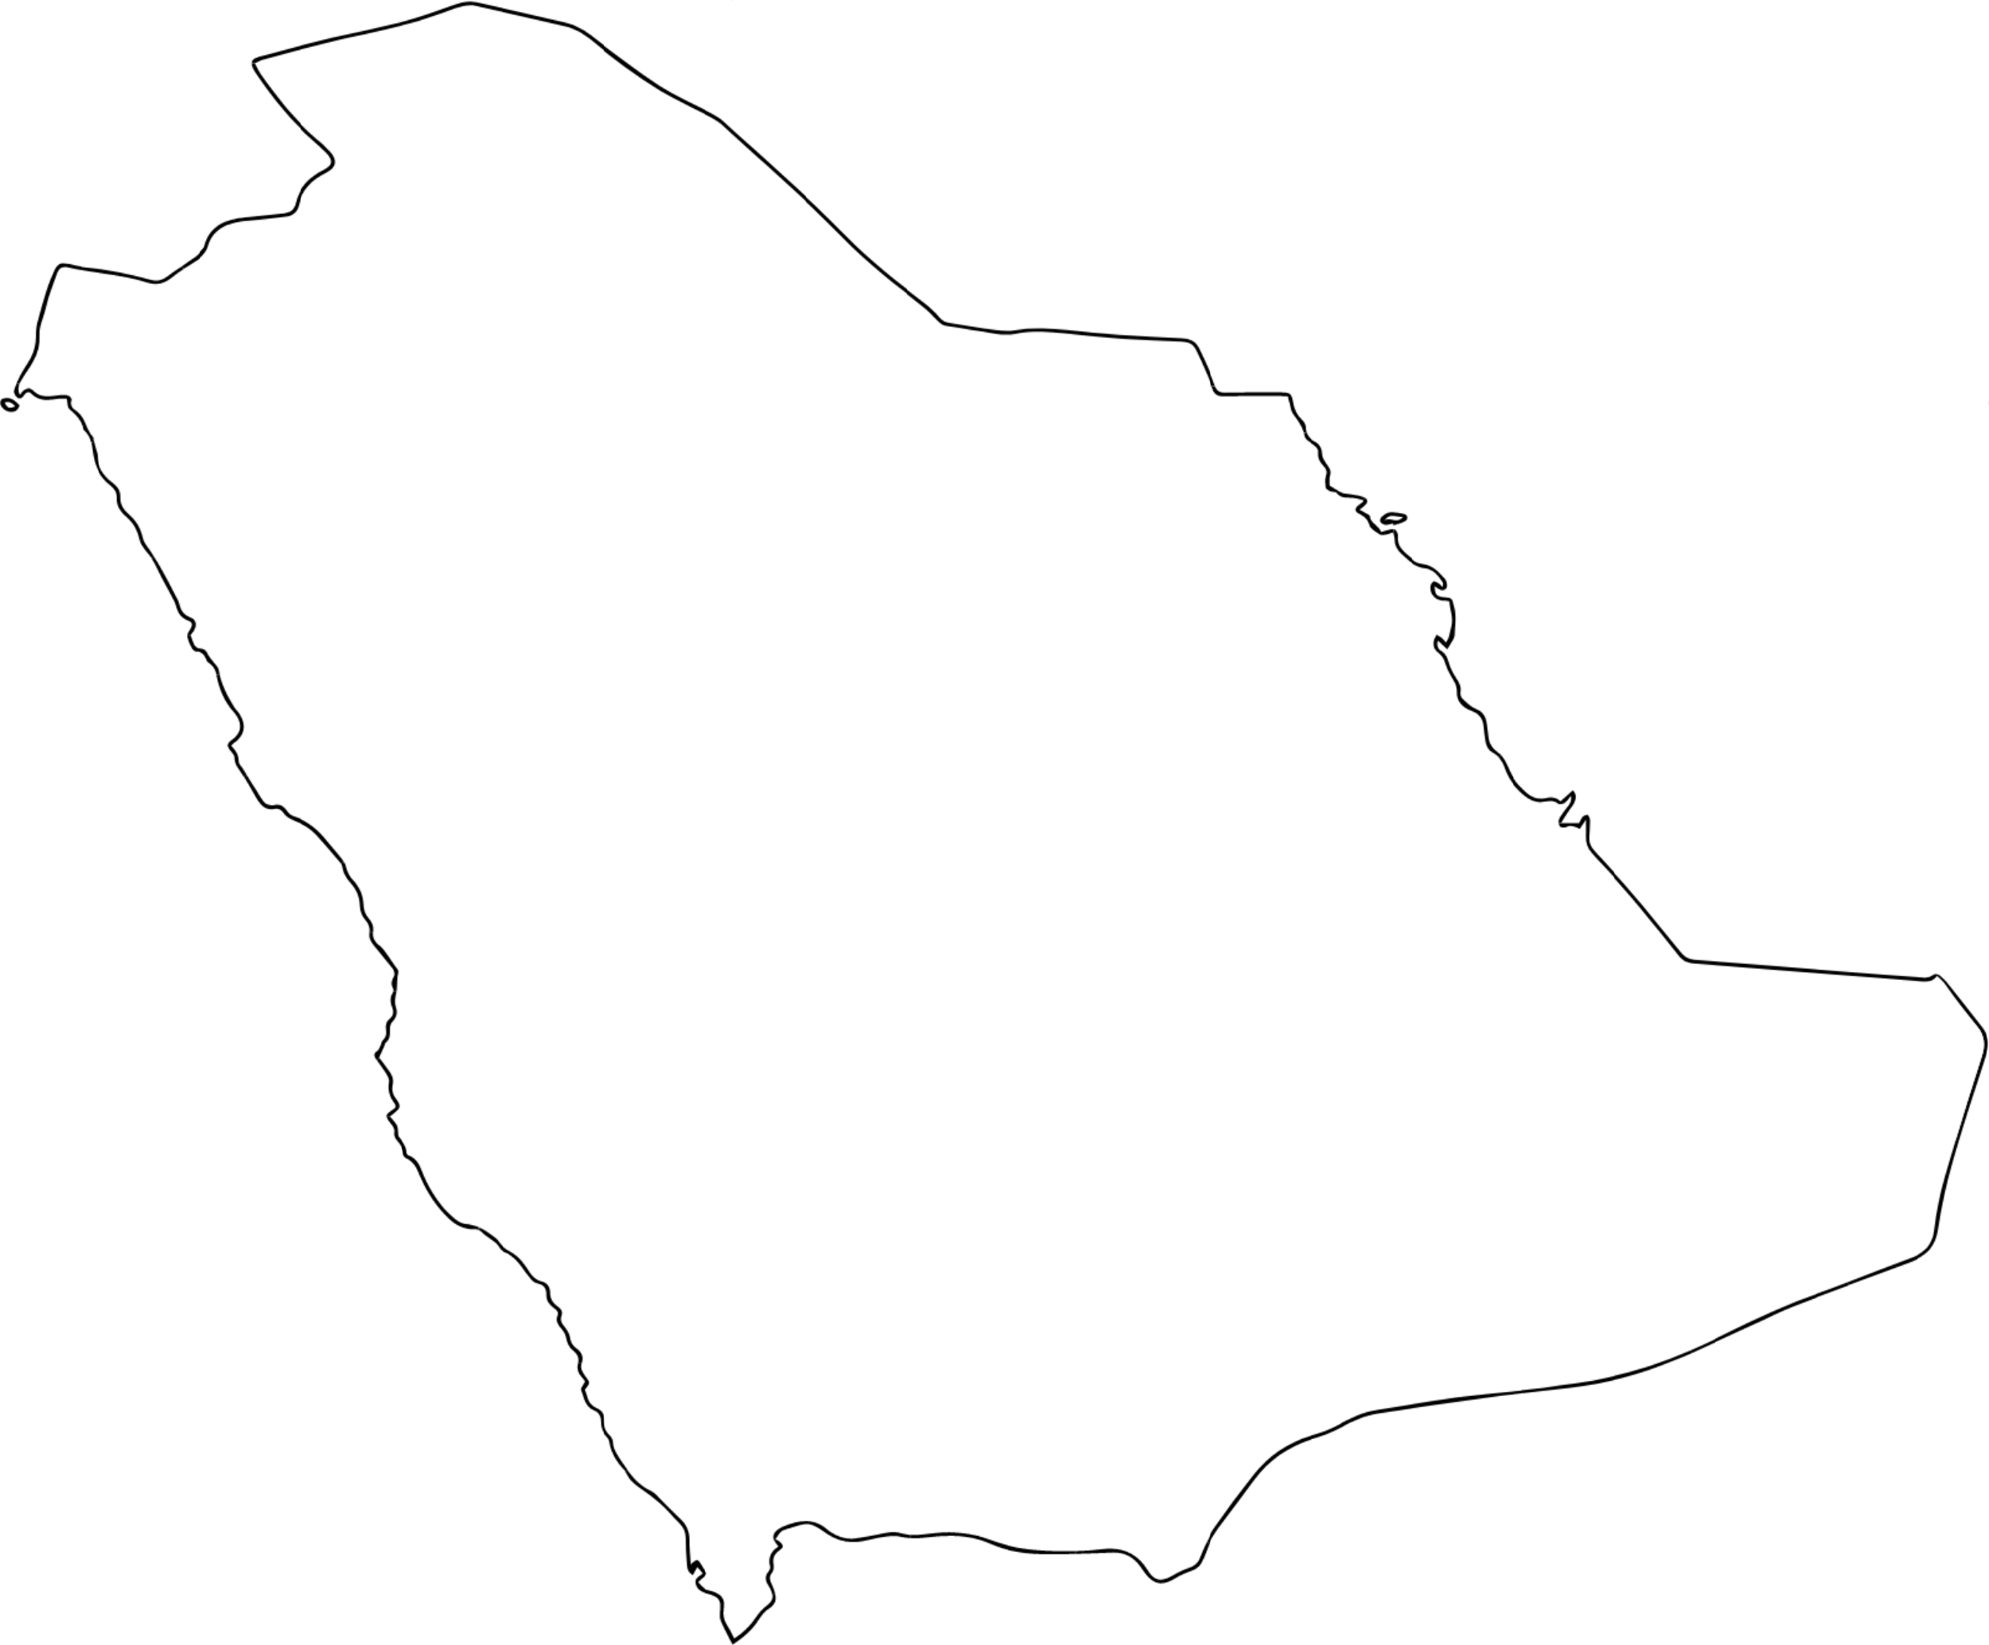
3
2
1
6
5
4
الرئيسية

Slide 5

في عهد من أطلقت رؤية السعودية 2030 ؟
1) الملك فهد بن عبد العزيز
2) الملك عبد الله بن عبد العزيز
3) الملك سلمان بن عبد العزيز
3) الملك سلمان بن عبد العزيز
الرئيسية

Slide 6
من الذي أطلق رؤية السعودية 2030 ؟
1) الأمير محمد بن فهد
2) الأمير محمد بن سلمان
2) الأمير محمد بن سلمان
3) الأمير محمد بن عبد العزيز
الرئيسية

Slide 7
متى أطلقت رؤية السعودية 2030 ؟
1) 25 أبريل 2016 م
1) 25 أبريل 2016 م
2) 25 أبريل 2017 م
3) 25 أبريل 2018 م
الرئيسية

Slide 8
ما هي محاور رؤية السعودية 2030 ؟
1) بيئة عامرة ، فرصة مثمرة
2) تنافسية جاذبة وبنيان متين
3) مجتمع حيوي واقتصاد مزدهر ووطن طموح
3) مجتمع حيوي واقتصاد مزدهر ووطن طموح
الرئيسية

Slide 9
من أبرز مشاريع رؤية السعودية 2030 :
1) نيوم
1) نيوم
2) قطار الحرمين
3) الطيران السعودي
الرئيسية

Slide 10
أين يقع مشروع القدية
1) في منطقة الدمام
2) في منطقة الرياض
2) في منطقة الرياض
3) في منطقة تبوك
الرئيسية

Slide 11
3
2
1
6
5
4
الرئيسية

Slide 12
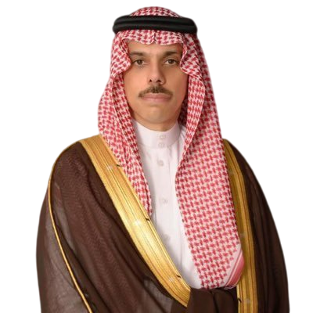
ما اسم هذه الشخصية ؟
الجواب : الأمير فيصل بن فرحان وزير الخارجية
الرئيسية

Slide 13
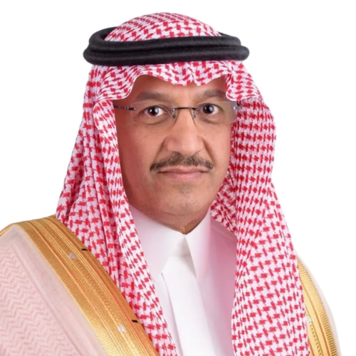
ما اسم هذه الشخصية ؟
الجواب : الأستاذ يوسف البنيان وزير التعليم
الرئيسية

Slide 14
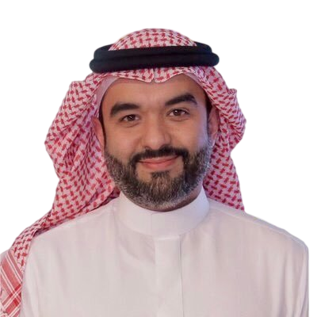
ما اسم هذه الشخصية ؟
الجواب : المهندس عبدالله السواحه وزير الاتصالات
الرئيسية

Slide 15
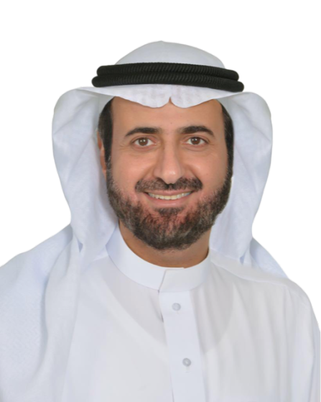
ما اسم هذه الشخصية ؟
الجواب : الدكتور توفيق الربيعة وزير الحج والعمرة
الرئيسية

Slide 16
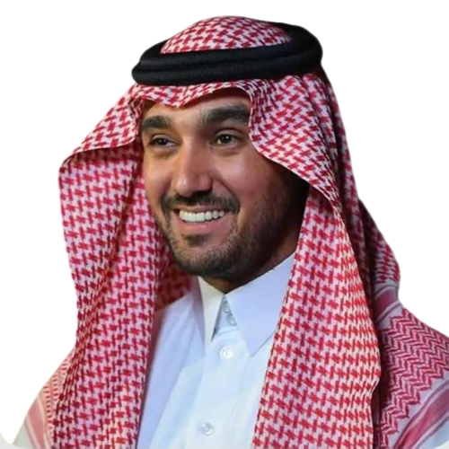
ما اسم هذه الشخصية ؟
الجواب : الأمير عبدالعزيز بن تركي وزير الرياضة
الرئيسية

Slide 17
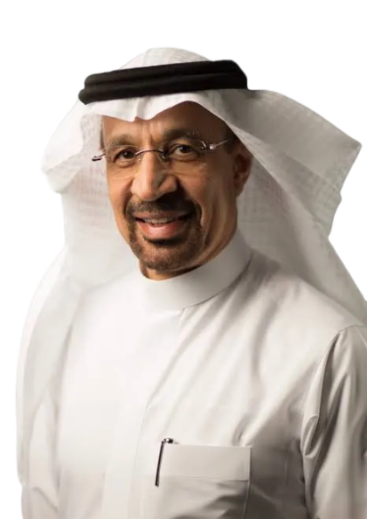
ما اسم هذه الشخصية ؟
الجواب : المهندس خالد الفالح وزير الاستثمار
الرئيسية

Slide 18
3
2
1
6
5
4
الرئيسية

Slide 19

خمن اسم المدينة السعودية التالية :
+ يـف
الجواب : القطيف
الرئيسية

Slide 20

خمن اسم المدينة السعودية التالية :
تـــــ +
الجواب : تبوك
الرئيسية

Slide 21

خمن اسم المدينة السعودية التالية :
الجواب : جدة
الرئيسية

Slide 22

خمن اسم المدينة السعودية التالية :
+ دة
الجواب : بريدة
الرئيسية

Slide 23

خمن اسم المدينة السعودية التالية :
الأ +
الجواب : الأحساء
الرئيسية

Slide 24

خمن اسم المدينة السعودية التالية :
+ ها
الجواب : أبها
الرئيسية

Slide 25
3
2
1
6
5
4
الرئيسية

Slide 26
متى تم اعتماد مسمى القهوة العربية إلى القهوة السعودية ؟
1) في عام 2021
2) في عام 2022
2) في عام 2022
3) في عام 2023
الرئيسية

Slide 27
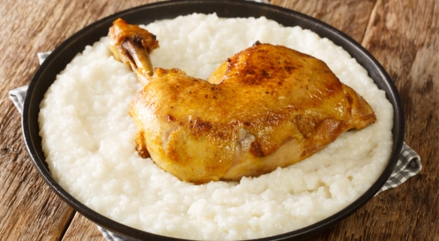
ما اسم هذا الأكلة ؟
الجواب : السليق
الرئيسية

Slide 28
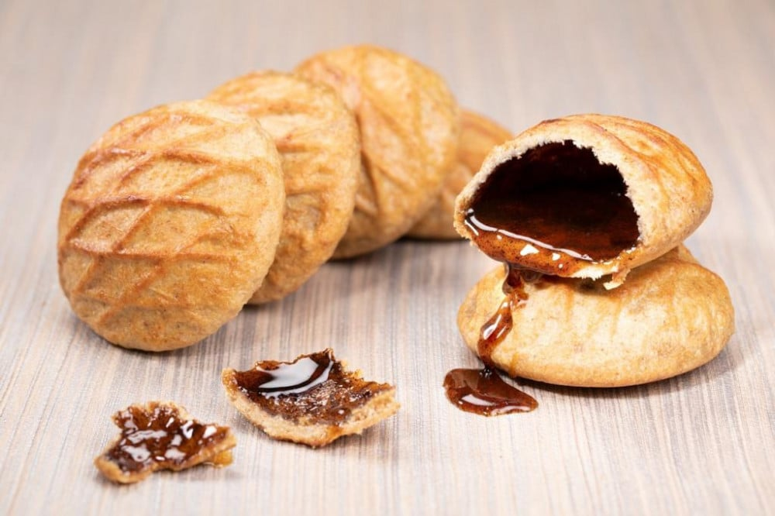
ما اسم هذا الأكلة ؟
الجواب : الكليجا
الرئيسية

Slide 29
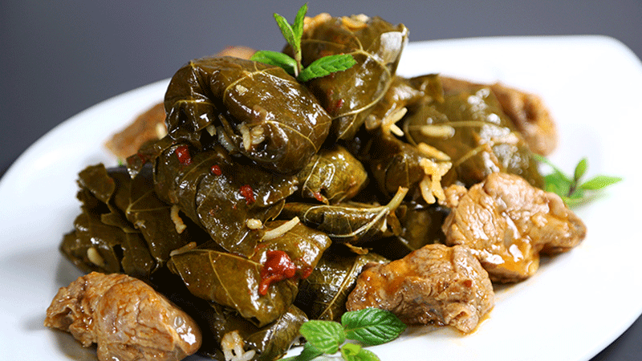
ما اسم هذا الأكلة ؟
الجواب : كبيبة حائل
الرئيسية

Slide 30
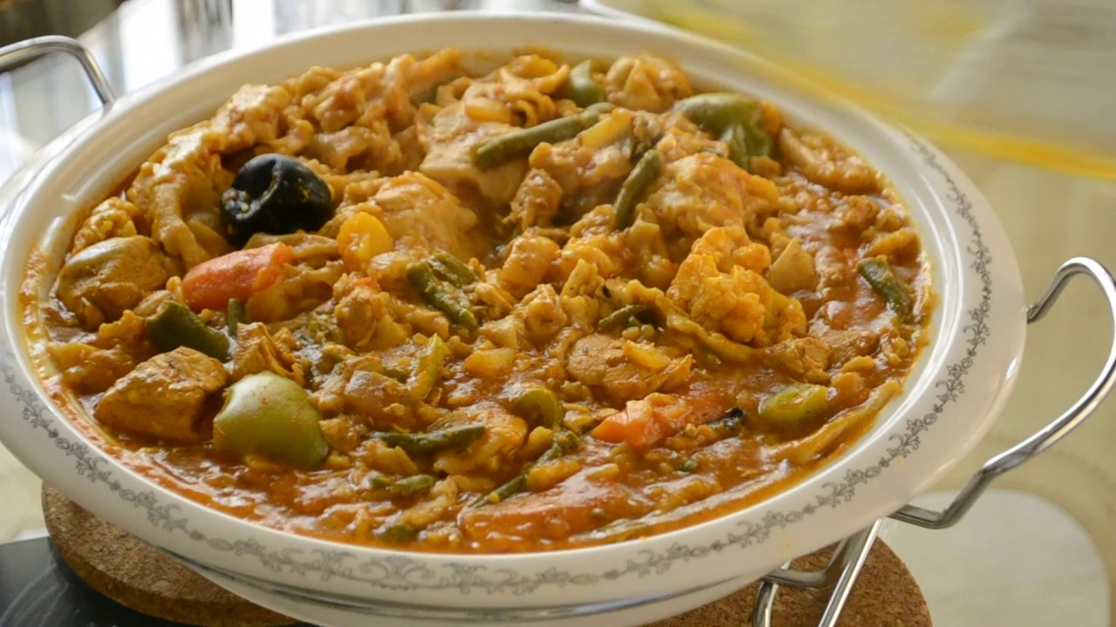
ما اسم هذا الأكلة ؟
الجواب : مرقوق
الرئيسية

Slide 31
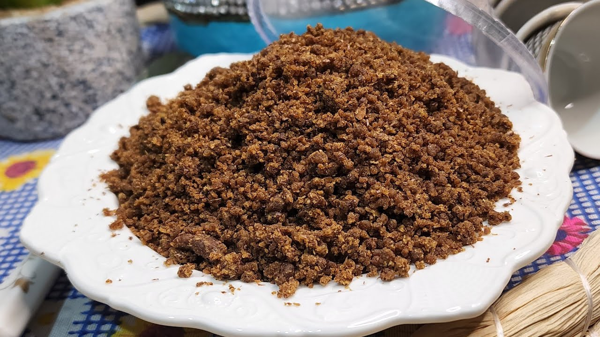
ما اسم هذا الأكلة ؟
الجواب : الممروس الحساوي
الرئيسية

Slide 32
3
2
1
6
5
4
الرئيسية

Slide 33
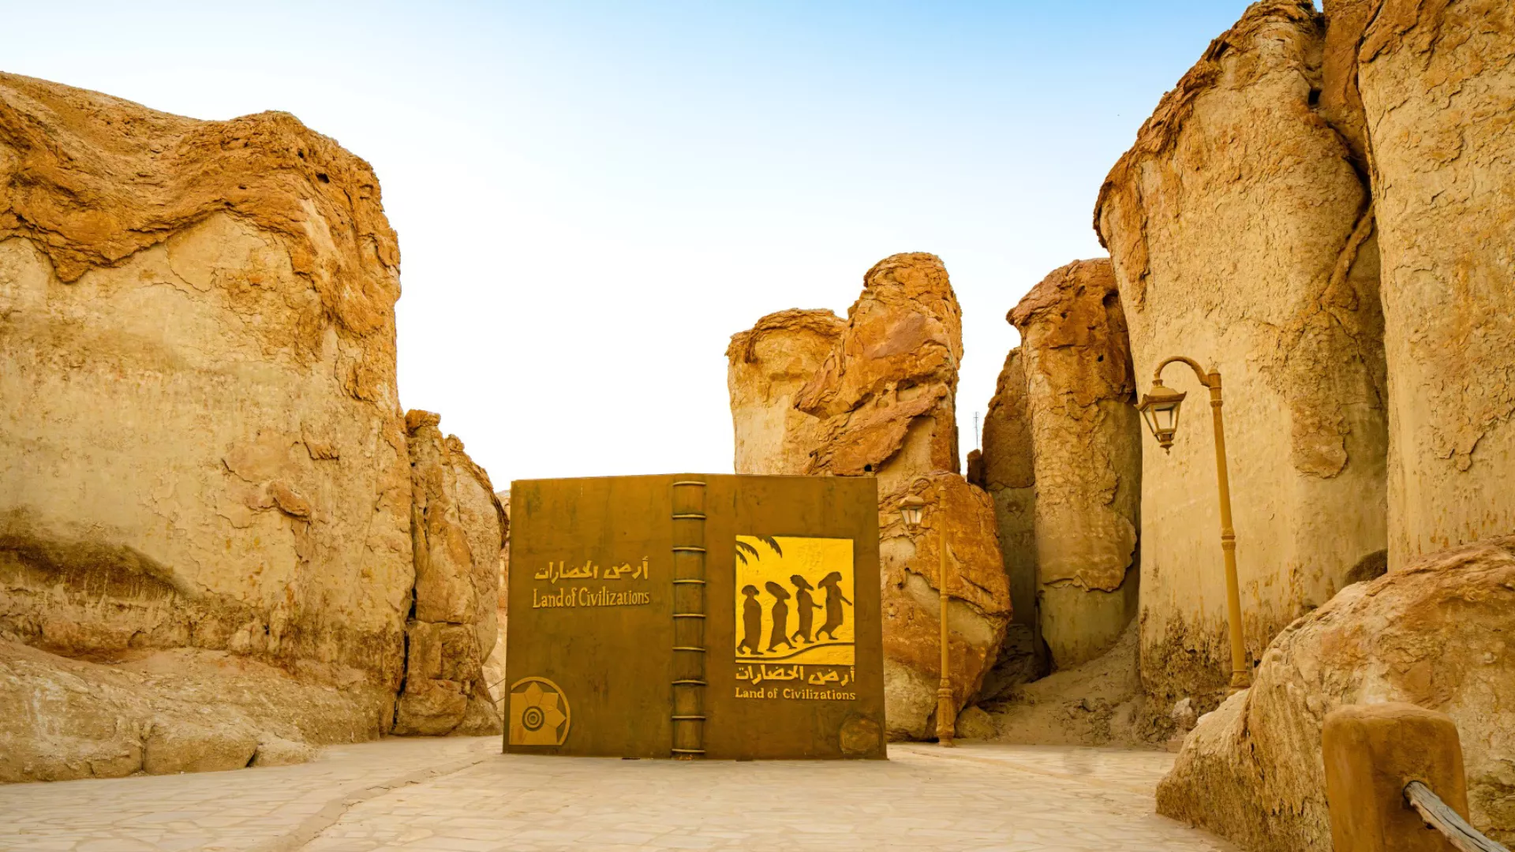
ما اسم هذا المكان ؟
الجواب : جبل القارة بالأحساء
الرئيسية

Slide 34
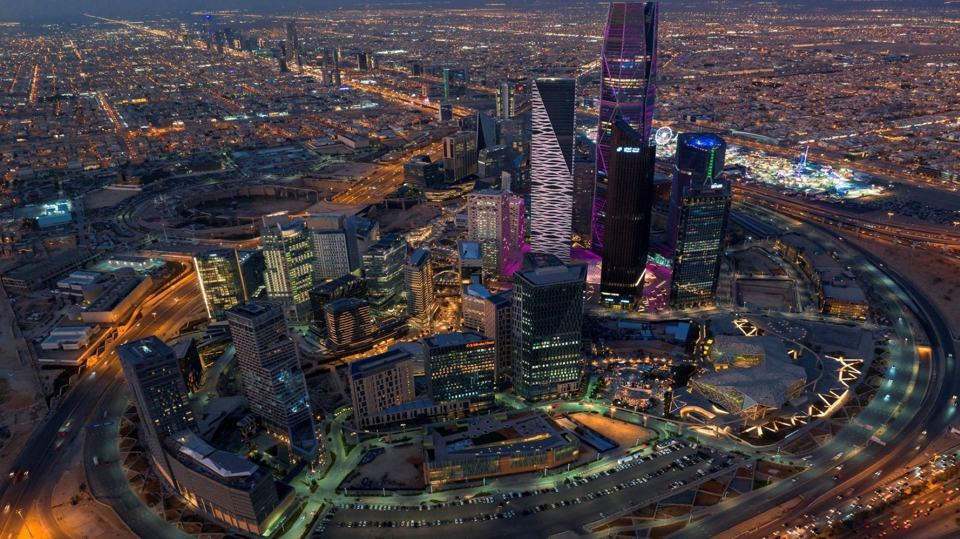
ما اسم هذا المكان ؟
الجواب : مركز الملك عبدالله المالي ( كافد ) بالرياض
الرئيسية

Slide 35
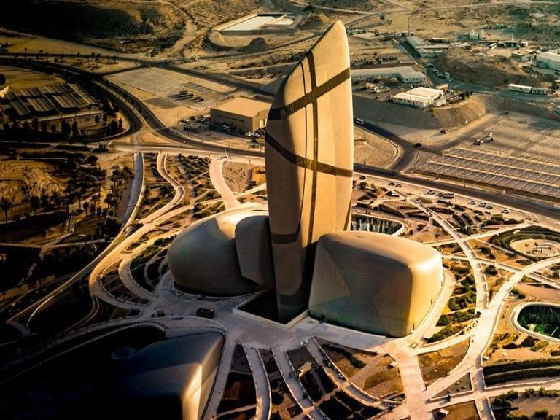
ما اسم هذا المكان ؟
الجواب : مركز الملك عبدالعزيز الثقافي ( إثراء )بالظهران
الرئيسية

Slide 36
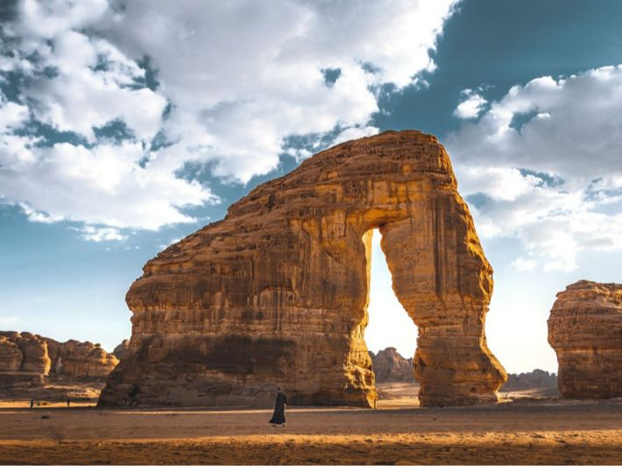
ما اسم هذا المكان ؟
الجواب : مدينة العلا
الرئيسية

Slide 37
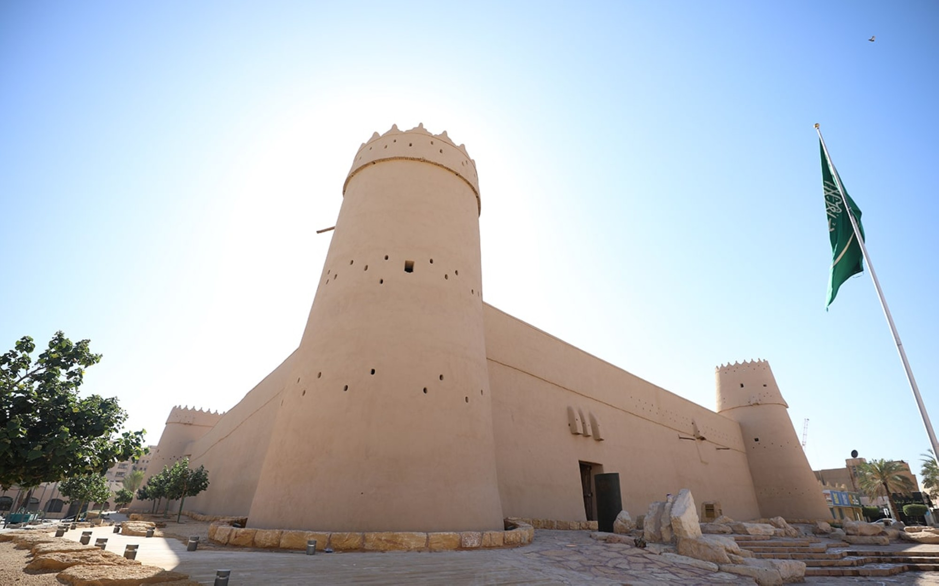
ما اسم هذا المكان ؟
الجواب : قصـر المصمك بالرياض
الرئيسية

Slide 38
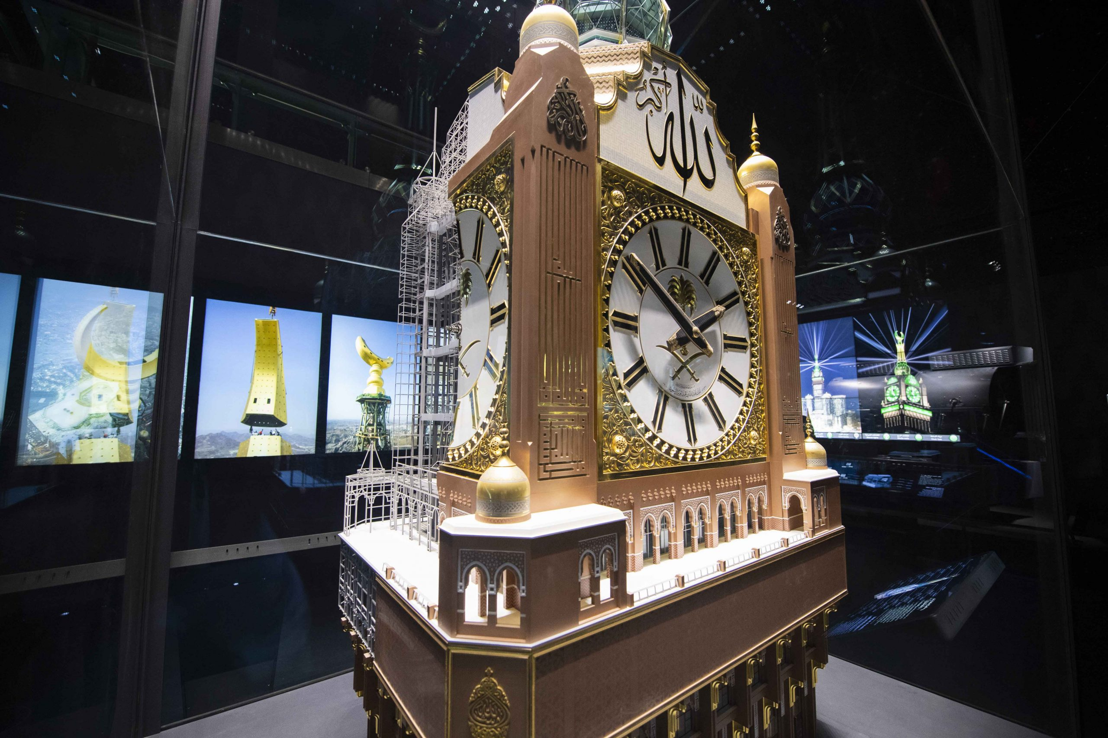
ما اسم هذا المكان ؟
الجواب : متحف برج الساعة بمكة المكرمة
الرئيسية

Slide 39
3
2
1
6
5
4
الرئيسية

Slide 40
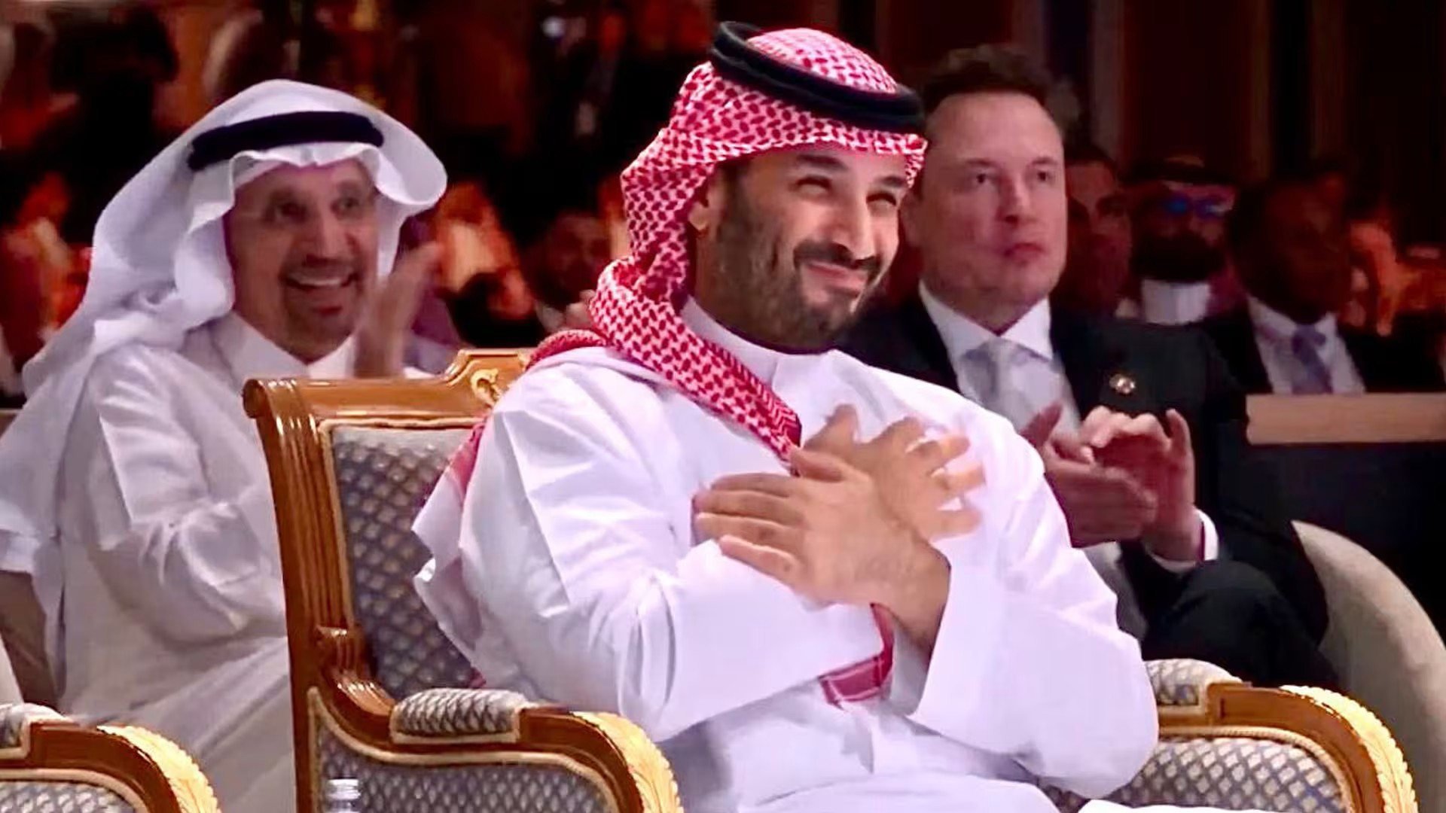
ماذا تعني هذه الصورة ؟
الجواب : مساعدة وفزعة السعودية للأشقاء بسوريا
الرئيسية

Slide 41
متى تأسس مركز الملك سلمان للأعمال الإغاثية والإنسانية ؟
1) في 27 رجب عام 1436هـ
1) في 27 رجب عام 1436هـ
2) في 27 رجب عام 1437هـ
3) في 27 رجب عام 1438هـ
الرئيسية

Slide 42
متى تأسس الصندوق السعودي للتنمية ؟
1) في أكتوبر عام 1973م
2) في أكتوبر عام 1974م
2) في أكتوبر عام 1974م
3) في أكتوبر عام 1975م
الرئيسية

Slide 43
ما اسم المنصة الوطنية للعمل الخيري العاملة في السعودية ؟
1) منصة " التطوع "
2) منصة " الحلم "
3) منصة " إحسان "
3) منصة " إحسان "
الرئيسية

Slide 44
أين مقر رابطة العالم الإسلامي ؟
1) في مكة المكرمة
1) في مكة المكرمة
2) في المدينة المنورة
3) في الرياض
الرئيسية

Slide 45
ما هو مستدف المملكة في رؤية 2030 في العمل التطوعي ؟
1) الوصول إلى مليون متطوع
1) الوصول إلى مليون متطوع
2) الوصول إلى مليونين متطوع
3) الوصول إلى 500 ألف متطوع
الرئيسية

Slide 46


عقود من البناء والتطور قادها ملوك عظام
من العز والفخر
95
عــــــــــــــــــــــــــــــــــــــــــــام

Slide 47


لكل من يستخدم الملف لا تنسوا من الدعاء لوالدي ولكل المسلمين

